Slide 1
Sintaxis y Semántica del Lenguaje

Slide 2
Contenidos
Introducción a Autómatas y Lenguajes
Aplicación JFLAP para generación y testing de AF
Dado un lenguaje, como generamos un AFD
Resolución de ejercicios fuera del TP 3
Resolución de ejercicios TP 3

Slide 3

Autómatas finitos
Definición:
Las máquinas de estados más sencillas son los autómatas finitos. Estos, son un modelado gráfico de una máquina abstracta que permite representar una serie de acciones o eventos y de estados.
Tiene forma de grafo dirigido. Vamos a verlo gráficamente →

Slide 4
Autómatas finitos
Un grafo se compone de vértices y de aristas que los conectan. En un grafo dirigido, las aristas cuentan con una dirección (tal como indica la palabra). Es decir, se recorren en determinado sentido.
q0
q1

Slide 5
Autómatas finitos: Características
Transición/Evento
q0
q1
q1
Estados Finales
Estado Inicial
q3
q1
q2
Posible estado intermedio
(OJO! NO SE DIBUJAN PUNTEADOS, ES SOLO PARA ILUSTRAR QUE PUEDEN NO ESTAR).
¿Que indica cada parte? →

Slide 6
Autómatas Finitos: Características
Las transiciones o eventos representan situaciones instantáneas que marcan un cambio de un estado a otro.
Un estado inicial marca el inicio del recorrido. Siempre se empieza a recorrer a partir de este estado
Un estado final (pueden tener más de uno) marca que la secuencia ingresada es válida.

Slide 7
Autómatas Finitos: Propósito
Sirven para reconocer secuencias de acciones validas o inválidas:
Si al recorrer el grafo con la secuencia de entrada se llega a un estado final, la secuencia es válida. Si se llega a un estado no final es inválida.
Al camino recorrido se lo llama Trayectoria.

Slide 8
Lenguajes
Un lenguaje L es un conjunto de palabras y está definido sobre un alfabeto ∑.
Como los lenguajes son conjuntos pueden ser vacíos, de un solo elemento, de muchos elementos. En realidad, de infinitos elementos.
Ejemplos:
L={ca} es un lenguaje
L={ca, sa} es otro lenguaje
En todos los casos el lenguaje L es un subconjunto de ∑*.
∑* = {Ɛ, ca, sa, casa, saca, sasa, casasa, sacasa,….}

Slide 9
Autómatas y Lenguajes
Los autómatas finitos pueden aplicarse sobre cualquier lenguaje formal L, ya sea para validar si alguna palabra w pertenece a él, o para generar palabras que lo hagan.
Se puede modelar asignando, a cada transición, una letra del alfabeto sobre el que está definido. A su vez, cada nodo representa una regla de formación.
Entonces, para verificar la validez de la palabra, comenzamos verificando que el caracter ingresado pertenezca al alfabeto. Luego se valida si la posición que ocupa el carácter en la palabra respeta las reglas de definición del mismo.

Slide 10
Autómatas y Lenguajes
Entonces, ingresando uno a uno los caracteres de la palabra, el autómata intenta encontrar una trayectoria para la misma (que haya transiciones que me lleven de qn a qm para cada carácter). Si al finalizar de recorrer el grafo con la palabra, se llega a un estado final, es considerada legal.

Slide 11
Autómatas Finitos: Clasificación
Los autómatas finitos tienen un conjunto de estados y su “control” pasa de uno a otro en base a las entradas.
Podemos clasificar los autómatas, según su control, en determinísticos (AFD) y no determinísticos (AFN).
Un autómata es tiene un control “determinista” cuando, después de leer una secuencia de entradas, puede estar únicamente en un estado. Por lo tanto, el control será no determinista si puede estar en más de un estado a la vez.

Slide 12
AFD - Definición Formal
Un AFD es una quíntupla (K, S, F, ∑, δ) donde:
K es el conjunto de todos los estados posibles
S es el estado inicial
F es el conjunto de estados finales
∑ es el alfabeto dado sobre el que se construye el lenguaje L
δ es la función de transición, que a partir de un estado y un símbolo del alfabeto se llega a un nuevo y único estado

Slide 13
AFD - Particularidades
Los estados deben ser excluyentes entre sí. Es decir, estoy en un nodo ó en otro, no puedo estar con una misma secuencia en dos nodos distintos.
Cada nodo debe tener una transición por cada letra del alfabeto. Si tengo un alfabeto conformado por ‘a’, ‘b’ y ‘c’, todos los nodos deben tener una “flecha” con ‘a’, una con ‘b’, y una con ‘c’.

Slide 14
Ejercicio
Diseñar el AFD que acepte palabras en el alfabeto ∑={a,b} que empiecen con la letra ‘a’.
∑ =
K =
S =
F =
δ =

Slide 15
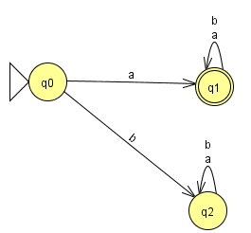
Ejercicio
Diseñar el AFD que acepte palabras en el alfabeto ∑={a,b} que empiecen con la letra ‘a’.
∑ = {a, b}
K = {q0, q1, q2}
S = {q0}
F = {q1}
δ =
 | q0 | q1 | q2
a | q1 | q1 | q2
b | q2 | q1 | q2

Slide 16
Ejercicio
Diseñar el AFD que acepte palabras en el alfabeto ∑={a,b,c} que terminen con ‘bb’.
∑ =
K =
S =
F =
δ =

Slide 17
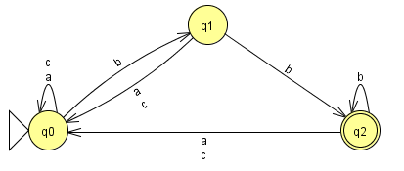
Ejercicio
Diseñar el AFD que acepte palabras en el alfabeto ∑={a,b,c} que terminen con ‘bb’.
∑ = {a, b, c}
K = {q0, q1, q2}
S = {q0}
F = {q2}
δ =
 | q0 | q1 | q2
a | q0 | q0 | q0
b | q1 | q2 | q2
c | q0 | q0 | q0

Slide 18
Ejercicio
Diseñar el AFD que acepte palabras en el alfabeto ∑={a,b,c} que acepte el lenguaje L={w/w contiene cantidad par de ‘a’}.
∑ =
K =
S =
F =
δ =

Slide 19
Ejercicio
Diseñar el AFD que acepte palabras en el alfabeto ∑={a,b,c} que acepte el lenguaje L={w/w contiene cantidad par de ‘a’}.
∑ =
K =
S =
F =
δ =

Slide 20
Ejercicio
Diseñar el AFD que acepte palabras en el alfabeto ∑={a,b,c} que no contengan la subcadena ‘ac’.
∑ =
K =
S =
F =
δ =

Slide 21
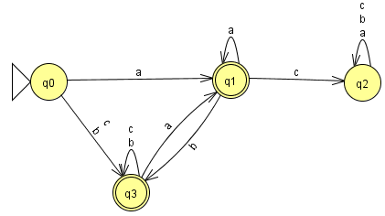
Ejercicio
Diseñar el AFD que acepte palabras en el alfabeto ∑={a,b,c} que no contengan la subcadena ‘ac’.
∑ =
K =
S =
F =
δ =

Slide 22
JFLAP
Instalar:
Paquete de Java: https://javadl.oracle.com/webapps/download/AutoDL?BundleId=242029_3d5a2bb8f8d4428bbe94aed7ec7ae784
JFLAP: http://www.jflap.org/jflaptmp/july27-18/JFLAP7.1.jar

